Slide 1

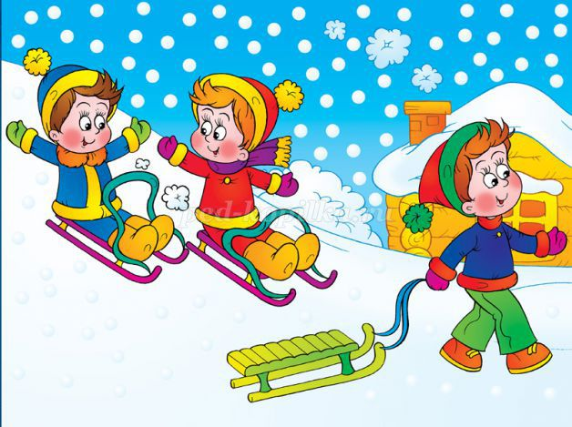
Українська мова
Сьогодні
Урок
№52
Розвиток зв’язного мовлення. Тема для спілкування: «Не врода прикрашає людину, а добрі справи»

Slide 2


Сьогодні
Повідомлення теми уроку.
13.12.2022
Сьогодні на уроці ви будете продовжувати вчитись писати переказ тексту за планом.
Ми поговоримо про те, що не врода прикрашає людину, а добрі справи.

Slide 3
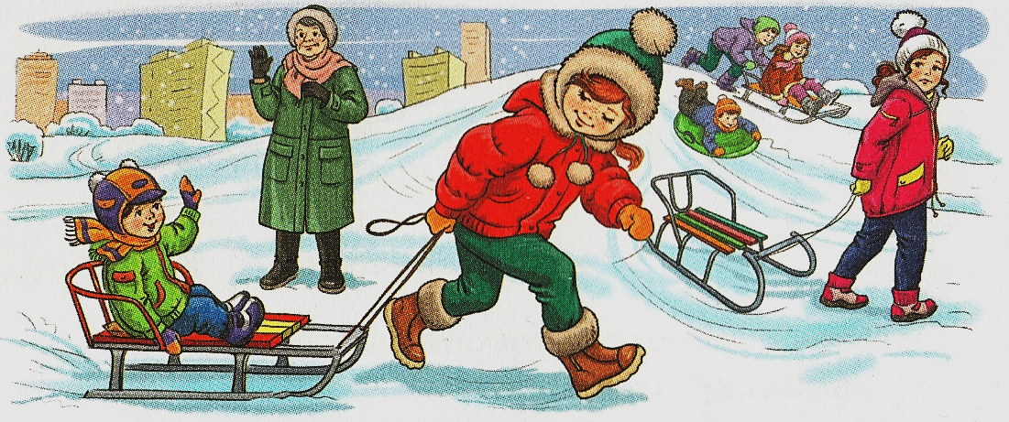
Сьогодні
Завдання 1. Прочитай текст.
13.12.2022
Гарна
Валя підійшла до дзеркала. Побачила свої великі сині очі. І залюбувалася – яка вона гарна. Потім одягла шубку, взяла санчата й пішла у двір кататися
з гірки. Діти просили
Валю покатати їх. Але
вона відмовила.
Каталася сама.
Згодом на гірку
«Малюю словом»
Сторінка
26

Slide 4
Сьогодні
Завдання 1. Прочитай текст.
13.12.2022
прийшла Катруся із санчатами. Ніс у неї був кирпатий, весь у ластовиннячку. Діти й Катрусю просили покатати їх. І Катря по черзі покаталася з усіма. Покатала і маленького Юрася, який гуляв у дворі з бабусею.
Юрасева бабуся сказала Катрусі, що вона добра. І очі в неї гарні – сині. «Я теж гарна. У мене теж очі си-ні» – сказала Валя. Але бабуся нічого їй не відповіла.
За О.Глібок
«Малюю словом»
Сторінка
26

Slide 5
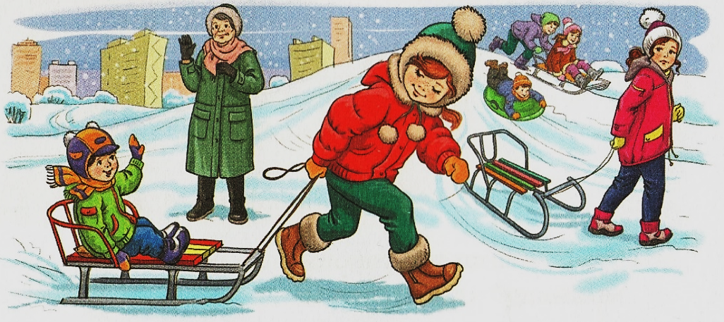
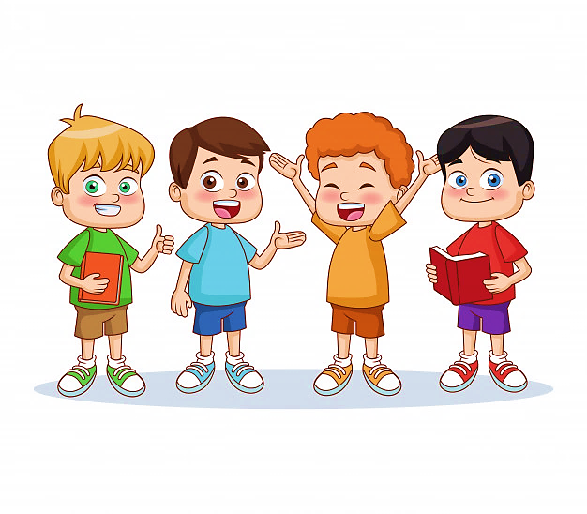

Сьогодні
Завдання 2. Дай відповіді на подані запитання .
13.12.2022
Якою була Валя?
Якою була Катруся?
Чому бабуся нічого не відповіла Валі?
Як ти ставишся до дівчаток?
Якій дівчинці ти можеш дати пораду? Яку саме?
«Малюю словом»
Сторінка
26

Slide 6
Сьогодні
Завдання 3. Дай відповіді на подані запитання .
13.12.2022
Чи траплялися у твоєму житті подібні ситуації? Розкажи, коли і як це було.
«Малюю словом»
Сторінка
27

Slide 7
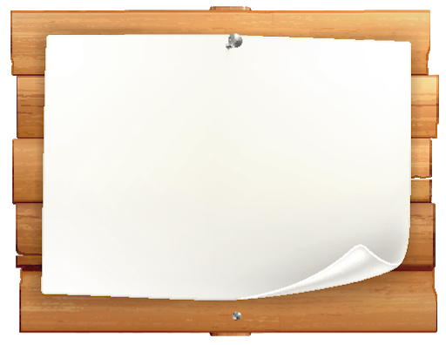
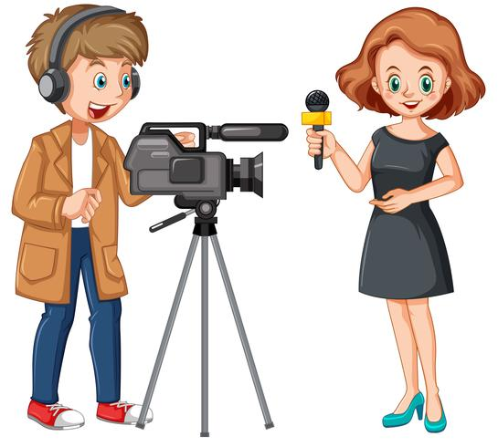
Сьогодні
Пам'ятка написання переказу.
13.12.2022
Пам'ятка написання переказу
1. Поділи текст на частини.
2. Добери заголовки до кожної частини.
3. Запиши план.
4. Прочитай окремі частини до складеного плану.
5. Перекажи кожну частину.
6. Закрий текст і напиши переказ за планом.

Slide 8
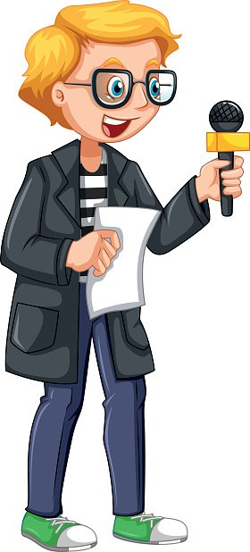
Сьогодні
13.12.2022
Завдання 4. Прочитай ще раз текст. Визнач, скільки частин він має.
Прочитай ще раз текст.
Визнач, скільки частин він має.
«Малюю словом»
Сторінка
27

Slide 9
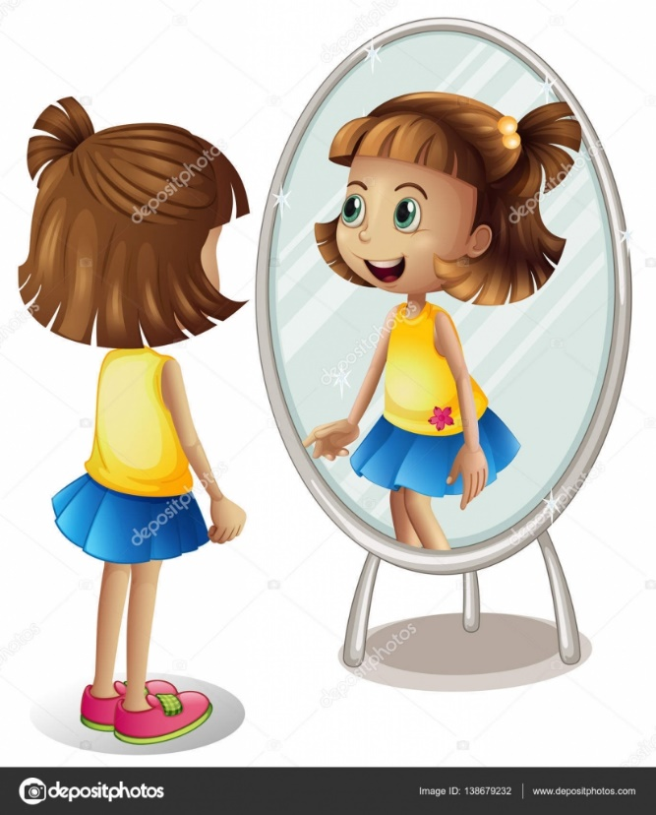
Сьогодні
13.12.2022
Завдання 5. Постав запитання до кожної частини і запиши.
Гарна
Валя підійшла до дзеркала. Побачила свої великі сині очі. І залюбувалася – яка вона гарна. Потім одягла шубку, взяла санчата й пішла у двір кататися з гірки. Діти просили Валю покатати їх. Але вона відмовила. Каталася сама.
1. ………………………………………………………..
«Малюю словом»
Сторінка
27

Slide 10
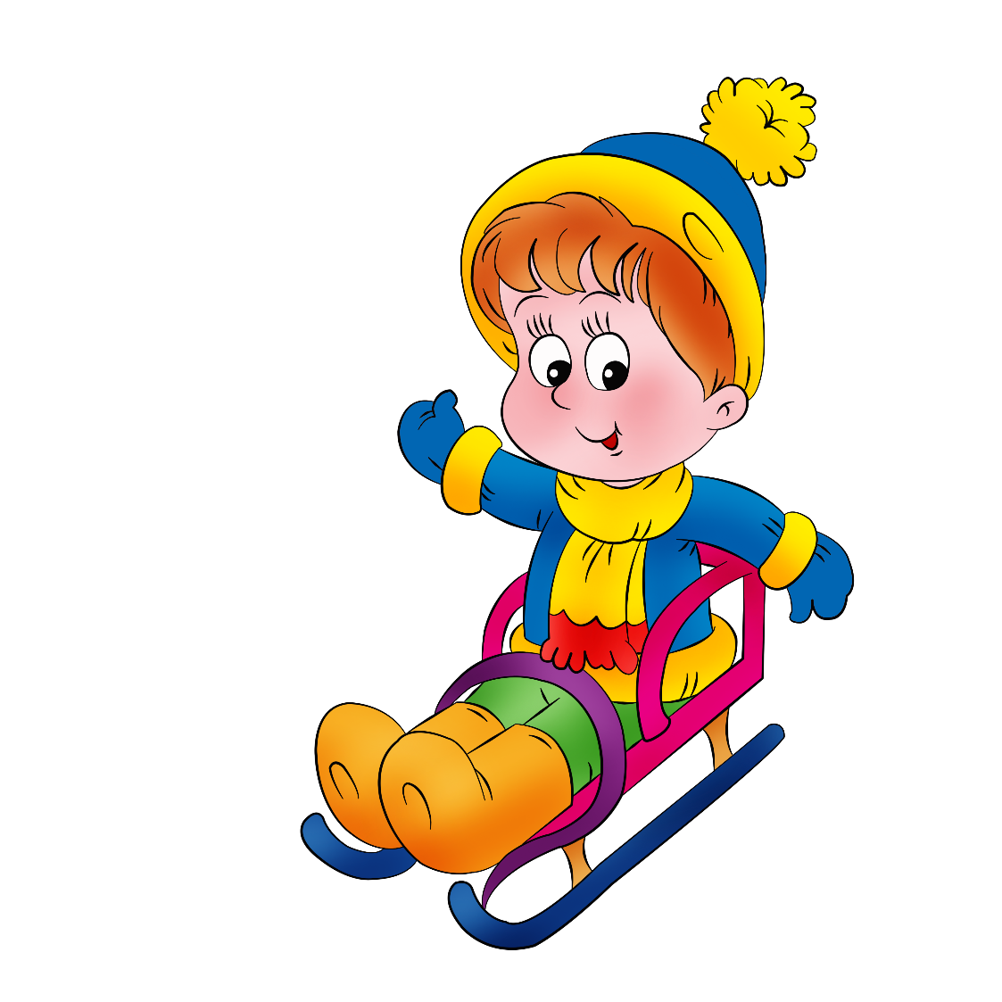
Сьогодні
13.12.2022
Завдання 5. Постав запитання до кожної частини і запиши.
Згодом на гірку прийшла Катруся із санчатами. Ніс у неї був кирпатий, весь у ластовиннячку. Діти й Катрусю просили покатати їх. І Катря по черзі покаталася з усіма. Покатала і маленького Юрася, який гуляв у дворі з бабусею.
2. …………………………………………………………
«Малюю словом»
Сторінка
27

Slide 11
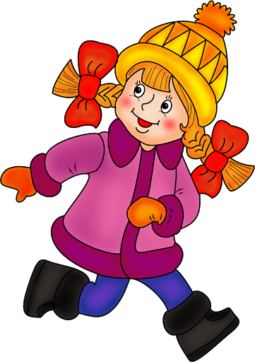
Сьогодні
13.12.2022
Завдання 5. Постав запитання до кожної частини і запиши.
Юрасева бабуся сказала Катрусі, що вона добра. І очі в неї гарні – сині. «Я теж гарна. У мене теж очі сині» – сказала Валя. Але бабуся нічого їй не відповіла.
За О.Глібок
3. ……………………………………………………………..
«Малюю словом»
Сторінка
27

Slide 12
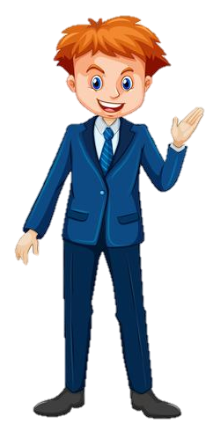

Сьогодні
13.12.2022
Завдання 5. Постав запитання до кожної частини і запиши план.
Гарна
ПЛАН
1. ………………………………………………….
2. ………………………………………………….
3. ………………………………………………….
«Малюю словом»
Сторінка
21

Slide 13

Сьогодні
Завдання 6. Випиши з довідки слова, які характеризують кожну дівчинку.
13.12.2022
Валя
Синьоока, добра, гарна, жадібна, щедра.
«Малюю словом»
Сторінка
27

Slide 14
Сьогодні
Завдання 6. Випиши з довідки слова, які характеризують кожну дівчинку.
13.12.2022
Катруся
Синьоока, добра, гарна, жадібна, щедра.
«Малюю словом»
Сторінка
27

Slide 15
Сьогодні
13.12.2022
Завдання 7. Перекажи текст усно. Скористайся записаними запитаннями і словами.
Перекажи текст усно. Скористайся записаними запитаннями і словами.
«Малюю словом»
Сторінка
27

Slide 16
Сьогодні
Завдання 8. Приготуйся записати переказ тексту. Зверни увагу,
як пишуться подані слова.
13.12.2022
Словникова скарбниця
Залюбувалася, шубка, кирпатий, ластовиннячко, бабусею, Юрасева, відповіла.
«Малюю словом»
Сторінка
27

Slide 17
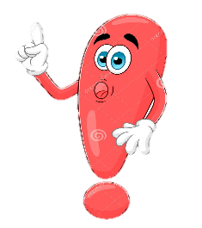
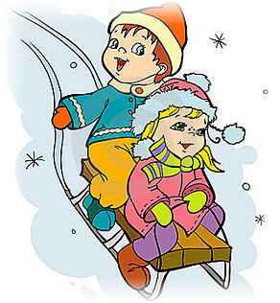
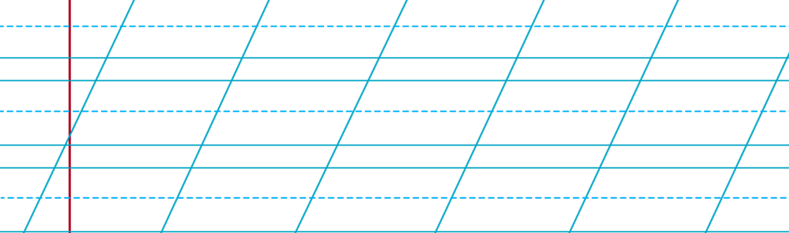
Сьогодні
13.12.2022
Завдання 9. Запиши переказ тексту. Розпочни із заголовка.
Пам'ятай! Кожну частину тексту починай писати з нового рядка.
Краса і доброта
… … … … … .
«Малюю словом»
Сторінка
28

Slide 18


Сьогодні
13.12.2022
Завдання 10. Прочитай свій переказ. Якщо знайдеш помилки – виправ їх.
Прочитай свою розповідь. Якщо знайдеш помилки – виправ їх.
«Малюю словом»
Сторінка
28

